Slide 1
Викторина «ЗДОРОВЬЕ»

Slide 2
Этот врачебный прием англичане образно именуют поцелуем жизни

Slide 3
Это искусственное дыхание. В больницах его обеспечивает сложная аппаратура. А если под рукой ничего нет? Можно попробовать на грудную клетку нажимать в ритме вдох-выдох. А можно ртом прямо в легкие воздух вдувать. Этот прием «поцелуем жизни» и называют

Slide 4
Именно его европейцы считают «отцом медицины»

Slide 5
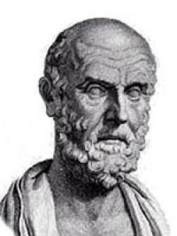
Легендарный доктор Гиппократ, живший в V-VI вв. до н.э., прославился и как отец медицины, и как ее реформатор

Slide 6
Эти люди отдают самое дорогое. Не случайно их название образовано от латинского слова «дарю»

Slide 7
На латыни слово «дарю» произносится как «доно». Донор означает даритель. Задача донора проста и благородна – подарить жизнь другому

Slide 8
Именно так медики называют сердечную мышцу

Slide 9
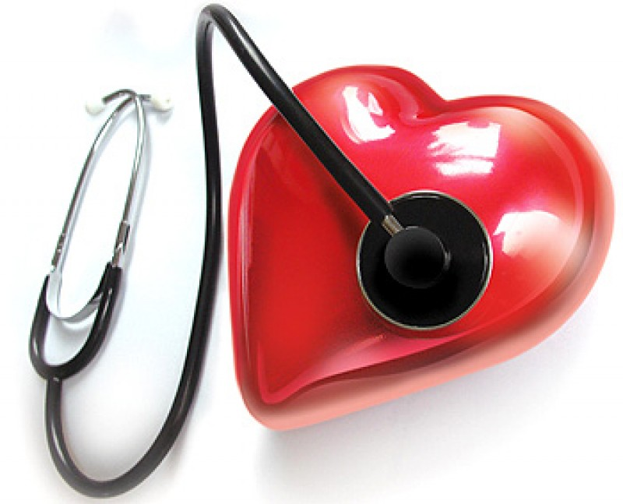
«Сердце» по латыни звучит как «миокард», а инфаркт миокарда означает очаг омертвления сердечной мышцы

Slide 10
В 1970 году эту прописную истину опроверг первый конгресс по регенерации нервной системы

Slide 11
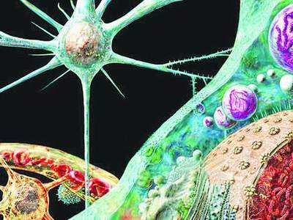
«Нервные клетки не восстанавливаются». На Первом конгрессе по регенерации нервной системы было заявлено: «Нервы регенерируют». Опыты на животных уже проведены. Свое слово должны сказать и люди

Slide 12
В этом европейском городе размещается штаб-квартира Международного комитета Красного Креста

Slide 13
Это Женева. Этот город дал приют и почившей Лиге Наций и учреждениям нынешней ООН, и Красному Кресту

Slide 14
В 1810 году немецкий врач Самуэл Ганеман ввел в практику разработанный им метод лечения «подобного подобным». И дал методу это название

Slide 15
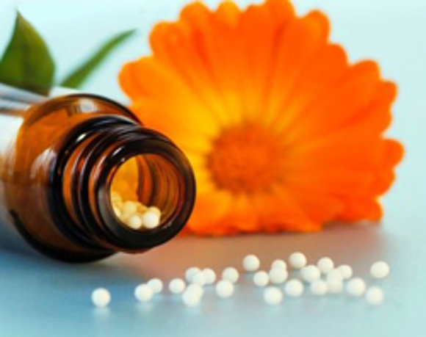
Гомеопатия проста, как все гениальное. Закон подобия: если у тебя болит голова или живот, прими средство, которое в больших дозах такую же боль вызвало бы. Только выпей чуть-чуть. Тогда все пройдет. Поможет лекарство – отлично! Повредить оно не может: доза слишком мала.

Slide 16
Победить эту страшную болезнь удалось доктору Эдуарду Дженнеру

Slide 17
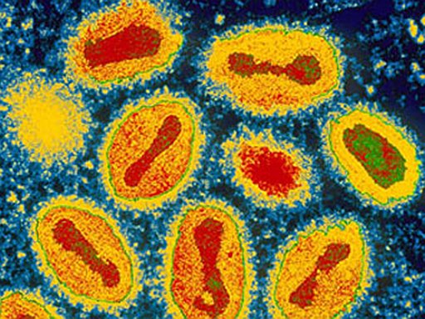
Оспа оставляла счастливчикам ее пережившим, неизгладимую памятку. «Черти на лицах горох молотили» … Эдуард Дженнер спас миллионы людей от смерти, а женщины обязаны ему еще и красотой

Slide 18
Знакомая всем книга начиналась такими словами: «Жил-был доктор, он был добрый»

Slide 19
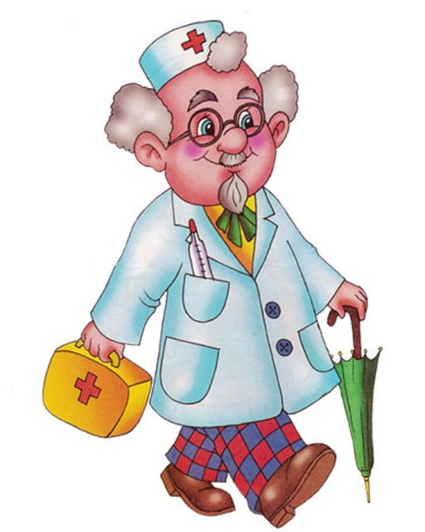
Автор книги - К.И.Чуковский. Название – «Доктор Айболит».

Slide 20
А.П.Чехов однажды заметил: «Если против какой-нибудь болезни предлагается очень много средств, то это значит …»

Slide 21
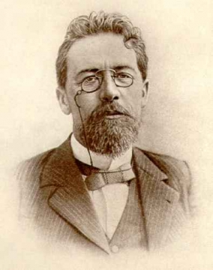
Это значит, что болезнь неизлечима. Напомним, что А.П.Чехов по профессии врач. Уж он-то в медицине разбирался

Slide 22
Именно этому методу лечения посвящены 64 тома китайского трактата «Сан-Тсай»

Slide 23
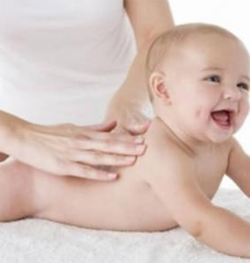
Массаж больного на ноги поднимает, здоровому здоровья прибавляет. 64 тома – это все о массаже. Может, китайцы переборщили?

Slide 24
За этот до сих пор не вышедший из арсеналов медиков способ лечения Собакевич перевешал бы всех немцев и французов

Slide 25
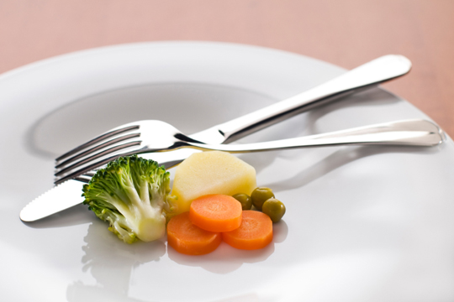
«Выдумали диету, лечить голодом! – негодовал на немцев и французов Собакевич. – Что у них немецкая жидкостная натура, так они воображают, что и с русским желудком сладят!». Впрочем, с докторами Собакевич не знался, ибо не болел ни разу, о чем очень сожалел. «Хоть бы горло заболело, … или чирей выскочил». Не к добру такое здоровье!

Slide 26
Этот «капкан для ног» захватывает любителей обильно поесть и крепко выпить

Slide 27
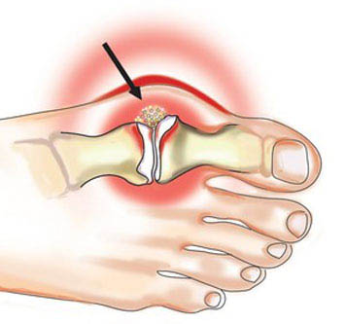
Это подагра, болезнь мучительная. Но отставной лакей из поэмы Н.А.Некрасова «Кому на Руси жить хорошо» молил Бога, чтобы тот не вздумал избавить его от болезни: «По ней я дворянин!». Зря что ли я десятилетиями допивал из господских рюмок заморское вино и вылизывал тарелки с «французским лучшим трюфелем»!

Slide 28
Ищем средство, которое может помочь во всех случаях жизни, и не думаем, что вспоминаем о дочери Асклепия

Slide 29
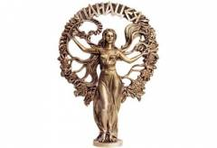
Вспомните слово «панацея». На самом деле Панацея – это не просто дочь Асклепия, но и сама богиня-целительница

Slide 30
Так называется русская народная сказка, в которой один из главных действующих персонажей, лишь однажды нарушив санитарно-гигиенические нормы, жестоко за это поплатился

Slide 31
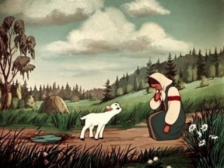
«Сестрица Аленушка и братец Иванушка»: «Из лужи не пей – козленочком станешь».

Slide 32
Из-за этой причины на Руси тормозилось каменное строительство

Slide 33
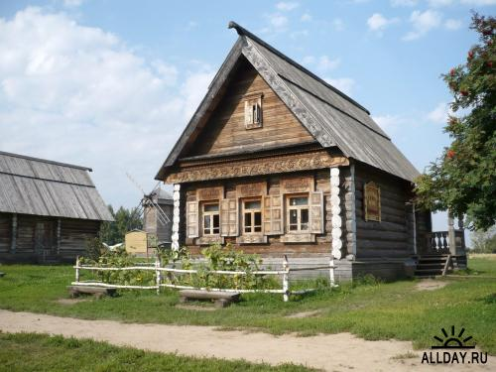
Деревянный дом считался более гигиеничным, ибо при отсутствии центрального отопления в каменном здании ощущалась сырость

Slide 34
Именно это специалисты, причем не только в области здравоохранения, считают лучшим лекарством

Slide 35
Кто не слышал поговорку «Смех – лучшее лекарство»? Помогает – безусловно, но полностью вылечивает, к сожалению не всегда

Slide 36
Считается, что именно он спас человечество от холеры

Slide 37
Роберт Кох обнаружил и исследовал возбудителей сибирской язвы, туберкулеза, открыл так называемую «триаду Коха», в инфекциях при ранениях, нашел микробов чумы рогатого скота, возбудителя столбняка и холеры, о которой говорят и сегодня. Кох не победил холеру, но сделал больше всех, чтобы ее победили

Slide 38
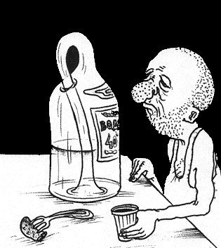
Этот русский медик утверждал: «Водка бела, но красит нос и чернит репутацию»

Slide 39
Эти слова принадлежат А.П. Чехову

Slide 40
В дословном переводе с французского это означает «онемение», «оцепенение»

Slide 41
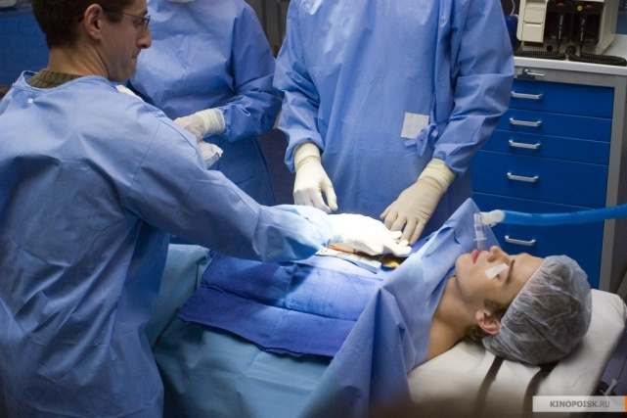
Наркоз или обезболивание, - это состояние искусственно вызванного сна с полной или частичной утратой сознания и потерей болевой чувствительности, достигаемое применением наркотических средств

Slide 42
В силу ряда полезных для организма свойств он был принят «на вооружение» как обязательный продукт питания вначале в английской, а затем и во всех других армиях мира

Slide 43
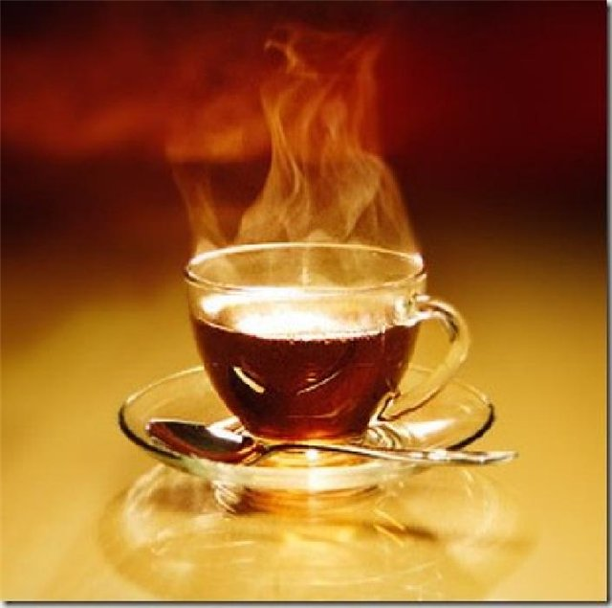
Свойство чая – замедлять или уменьшать изнашиваемость человеческого организма – издавна обеспечило ему славу идеального напитка для путешественников, геологов, моряков и др., вынужденных жить в полевых условиях испытывать нервные нагрузки, перенапряжение. В английской армии чай был введен в 1802 г., в русской во время русско-турецкой войны 1877-1878 гг.

Slide 44
В переводе с греческого это слово означает «познание». И действительно, когда его произносит человек определенной профессии, создается впечатление, что он познал, что с нами происходит. Назовите это слово

Slide 45
Это слово «диагноз»

Slide 46
Говорят, что китайская медицина не лечит болезни. А что же она делает?

Slide 47
Китайская медицина лечит человека

Slide 48
Ученые-физиологи считают это крупнейшим человеческим органом. Пересадки его частей начались очень давно, но никому еще не удавалось пересадить его целиком. Что же это?

Slide 49
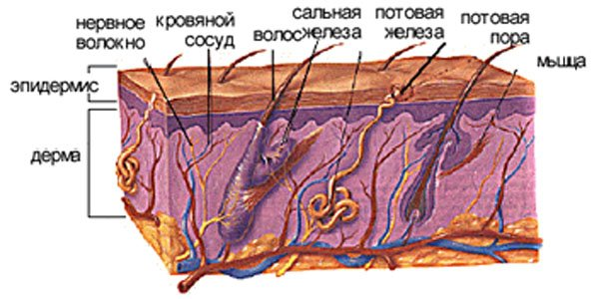
Это не что иное, как человеческая кожа

Slide 50
Археологи установили, что это существует уже 6000 лет. Римляне взяли это у галлов, которые использовали для этого растительное масло и красную земляную краску. В Средние века поставщиками этого были Марсель и Неаполь. В России это получило распространение со времен Петра I, но до середины XIX века было лишь утехой знати. О чем идет речь?

Slide 51
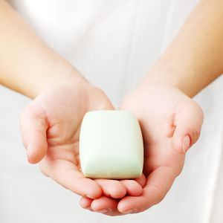
Речь идет об обыкновенном мыле

Slide 53
Образовательные ресурсы
А.Б. Драхлер. Обществознание. Граждановедение. М.: Изд-во ВЛАДОС-ПРЕСС, 2001

